Slide 1
BIG DATA Y PYTHON
MÁSTER EN BIG DATA
201020
Gabriel Marín Díaz
www.linkedin.com/in/XXX

Slide 2
Instalación
ACCEDEREMOS A LA SIGUIENTE URL:
https://dev.mysql.com/downloads/workbench/
Tema 2.-Modelos de Datos
Gabriel Marín Díaz - Facultad de Estudios Estadísticos

Slide 3
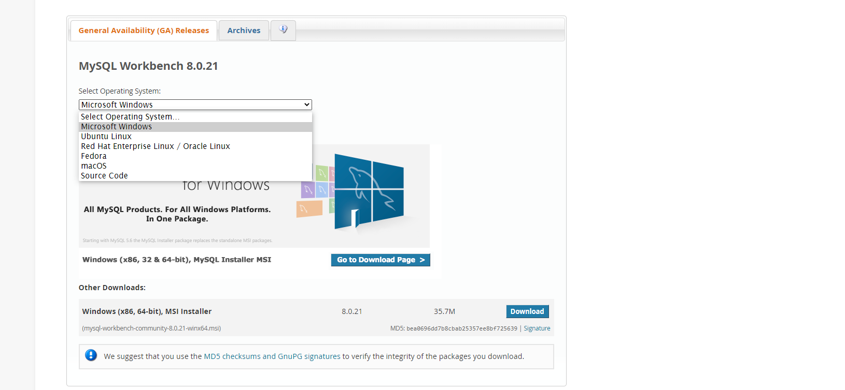
Instalación
Selección del Sistema Operativo
Tema 2.-Modelos de Datos
Gabriel Marín Díaz - Facultad de Estudios Estadísticos

Slide 4
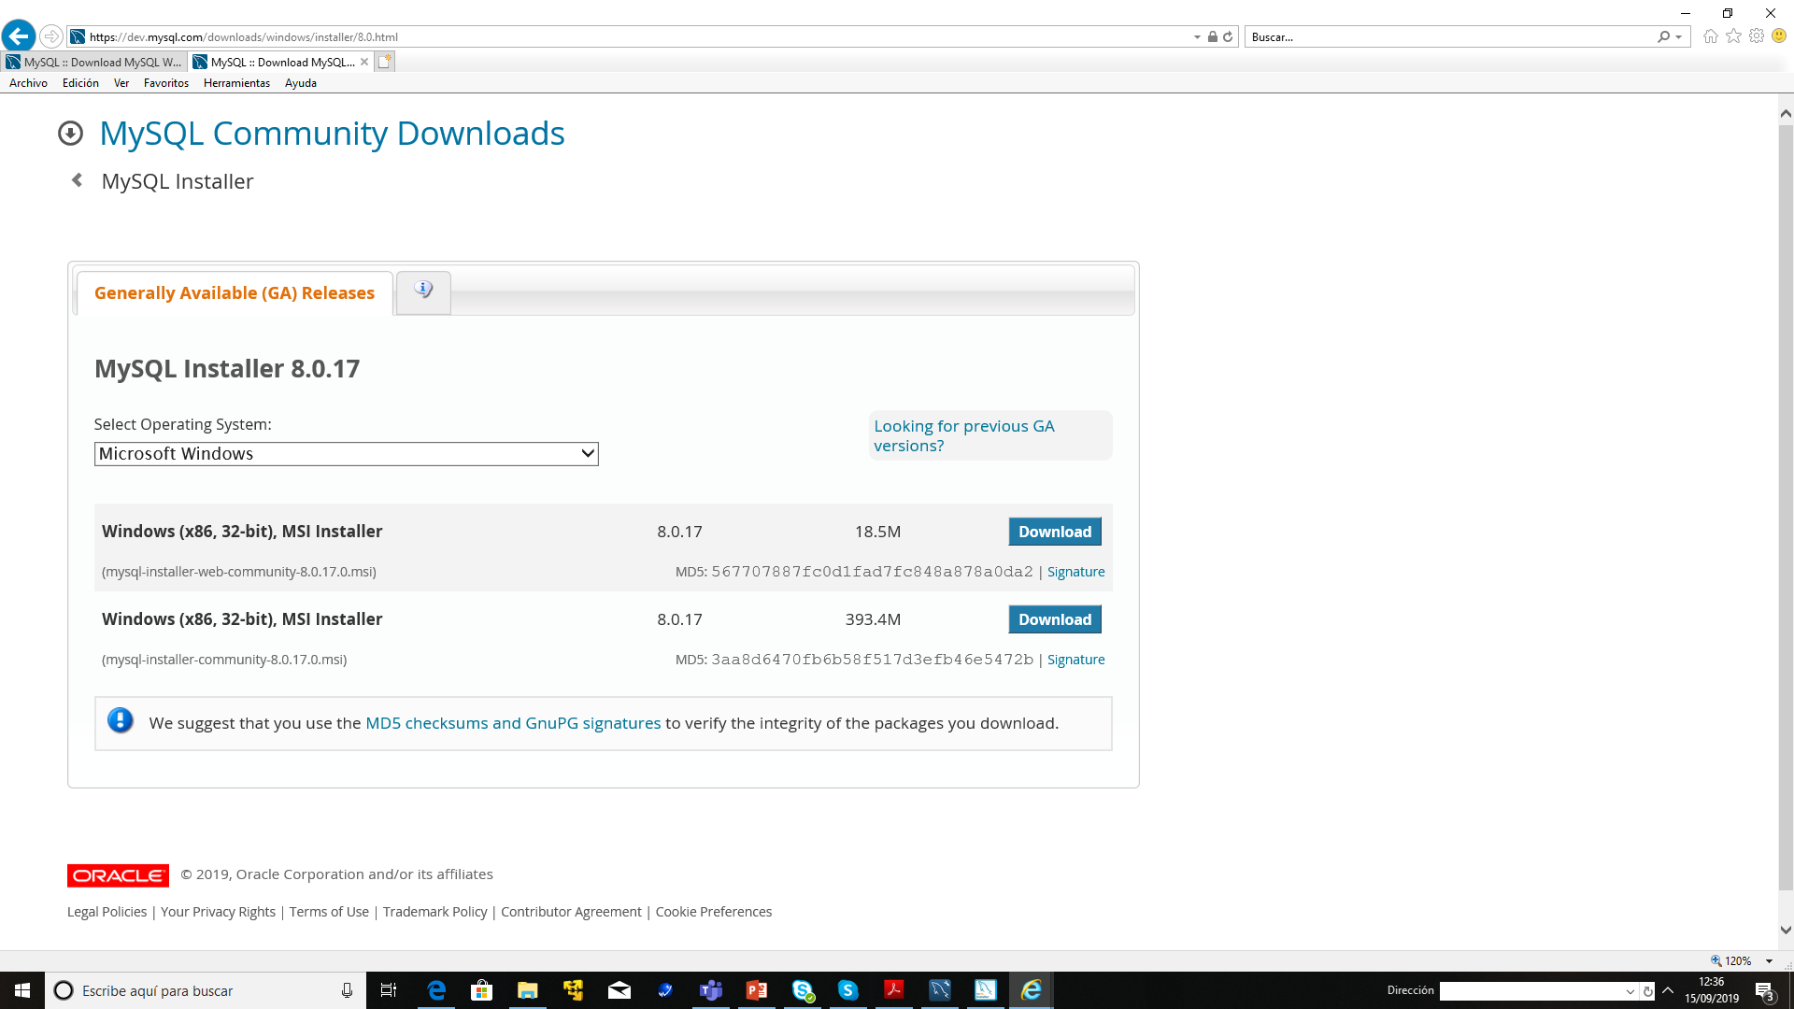
Instalación
Escoged el de mayor tamaño, para descarga en local
Tema 2.-Modelos de Datos
Gabriel Marín Díaz - Facultad de Estudios Estadísticos

Slide 5
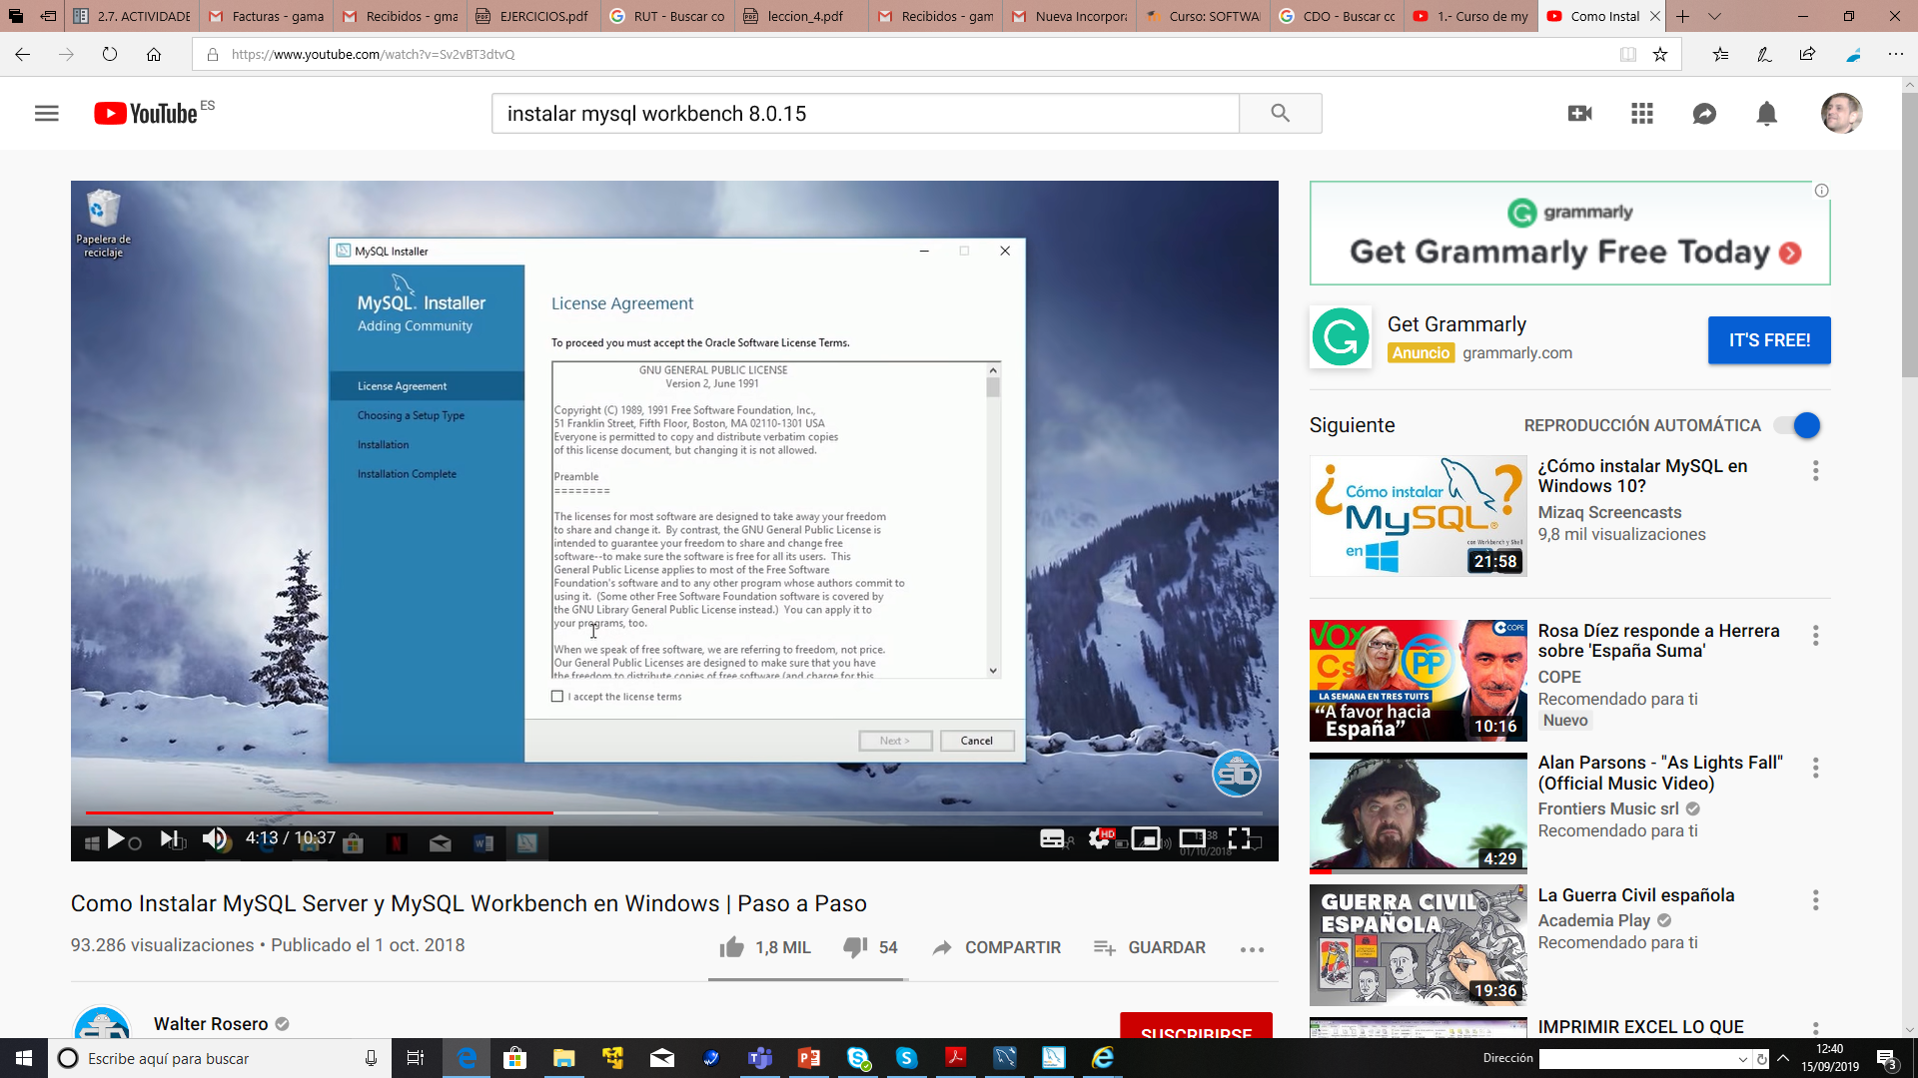

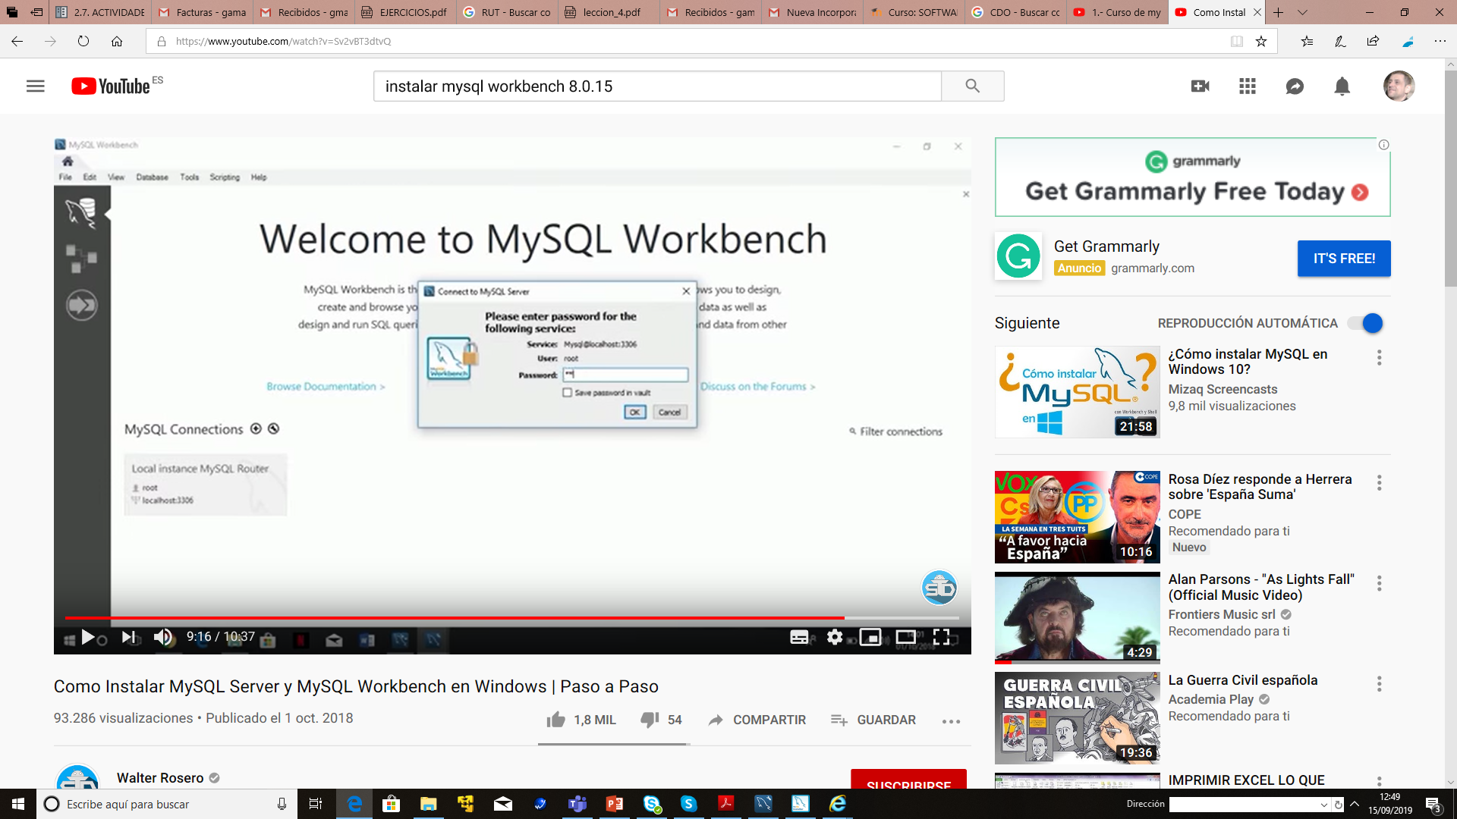

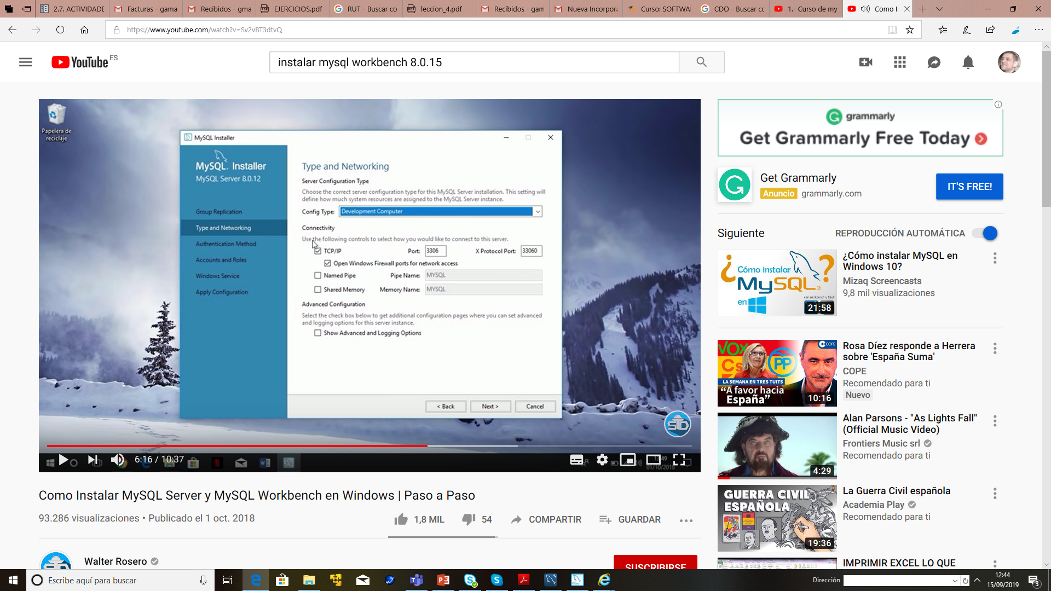
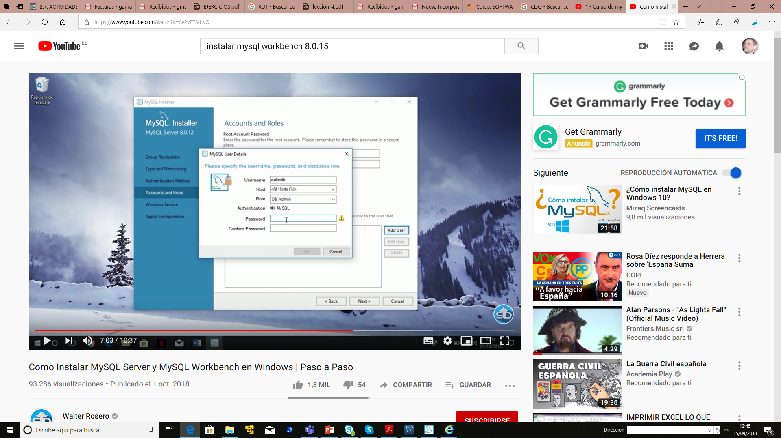

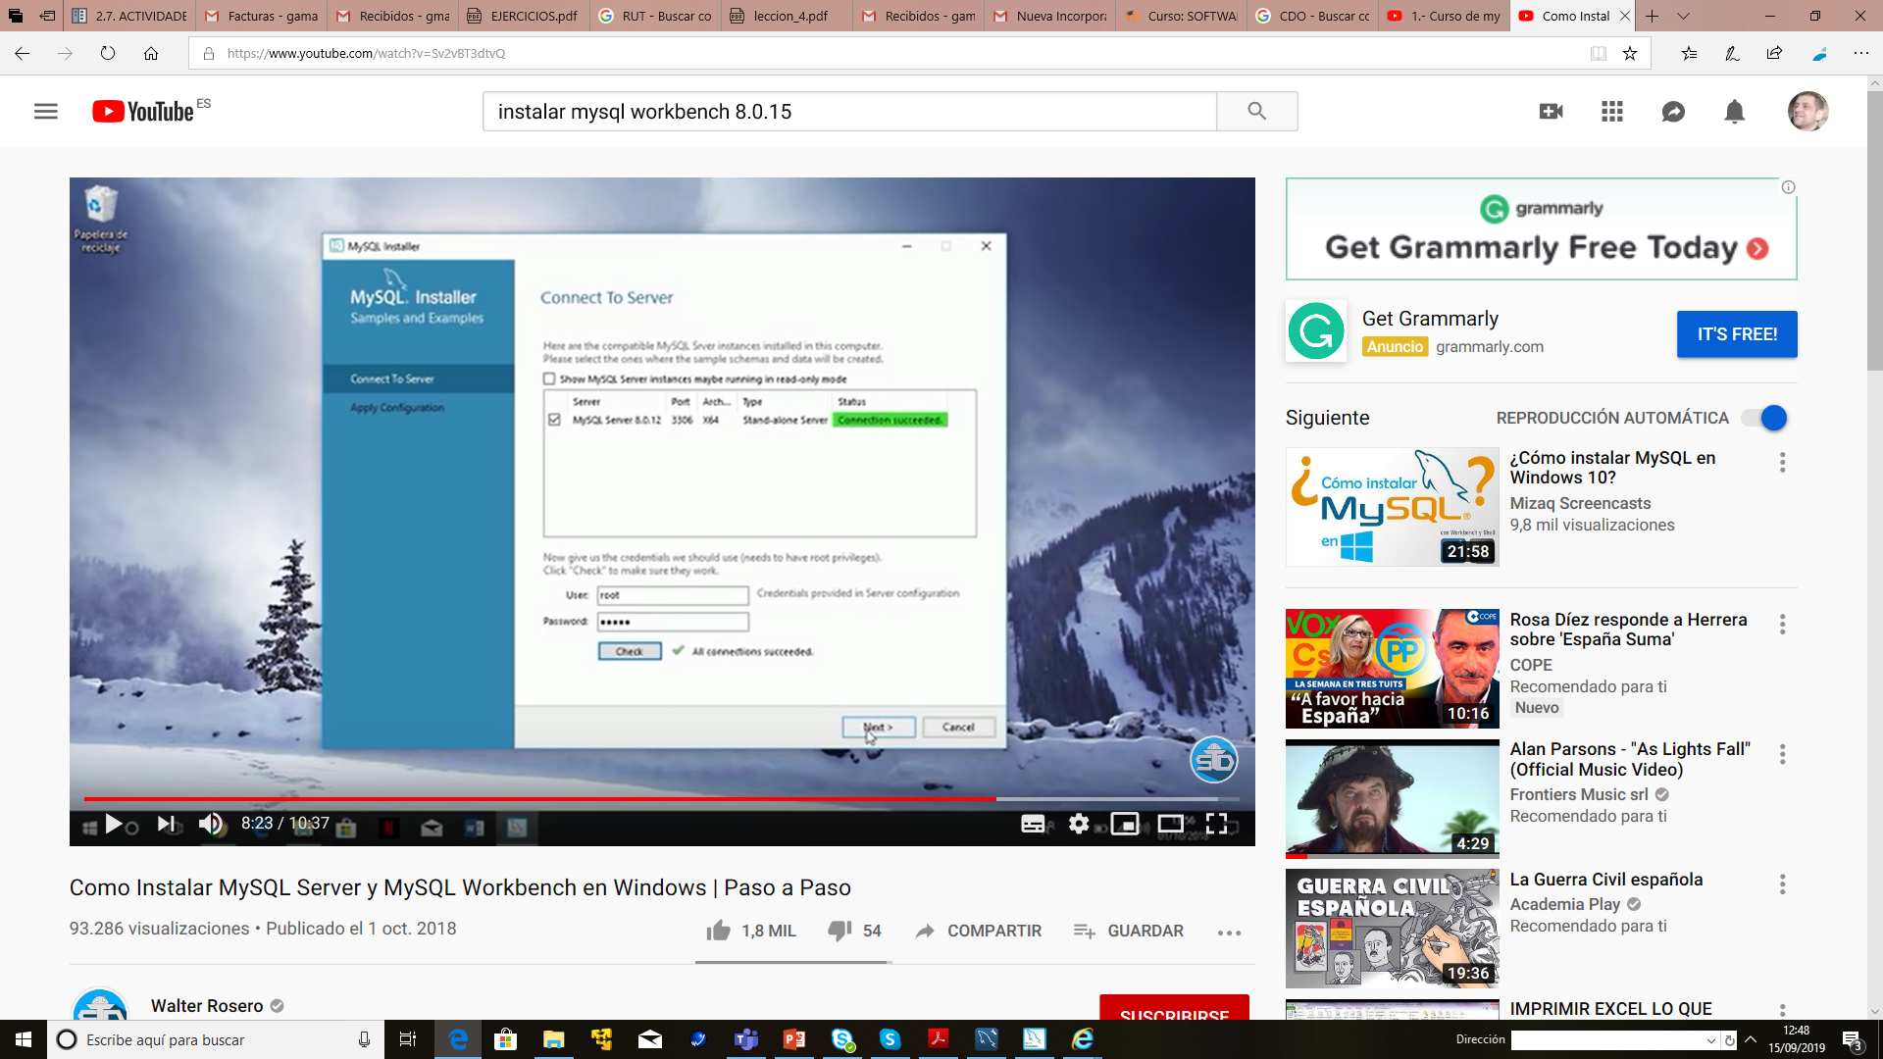
Instalación
Tema 2.-Modelos de Datos
Gabriel Marín Díaz - Facultad de Estudios Estadísticos

Slide 6
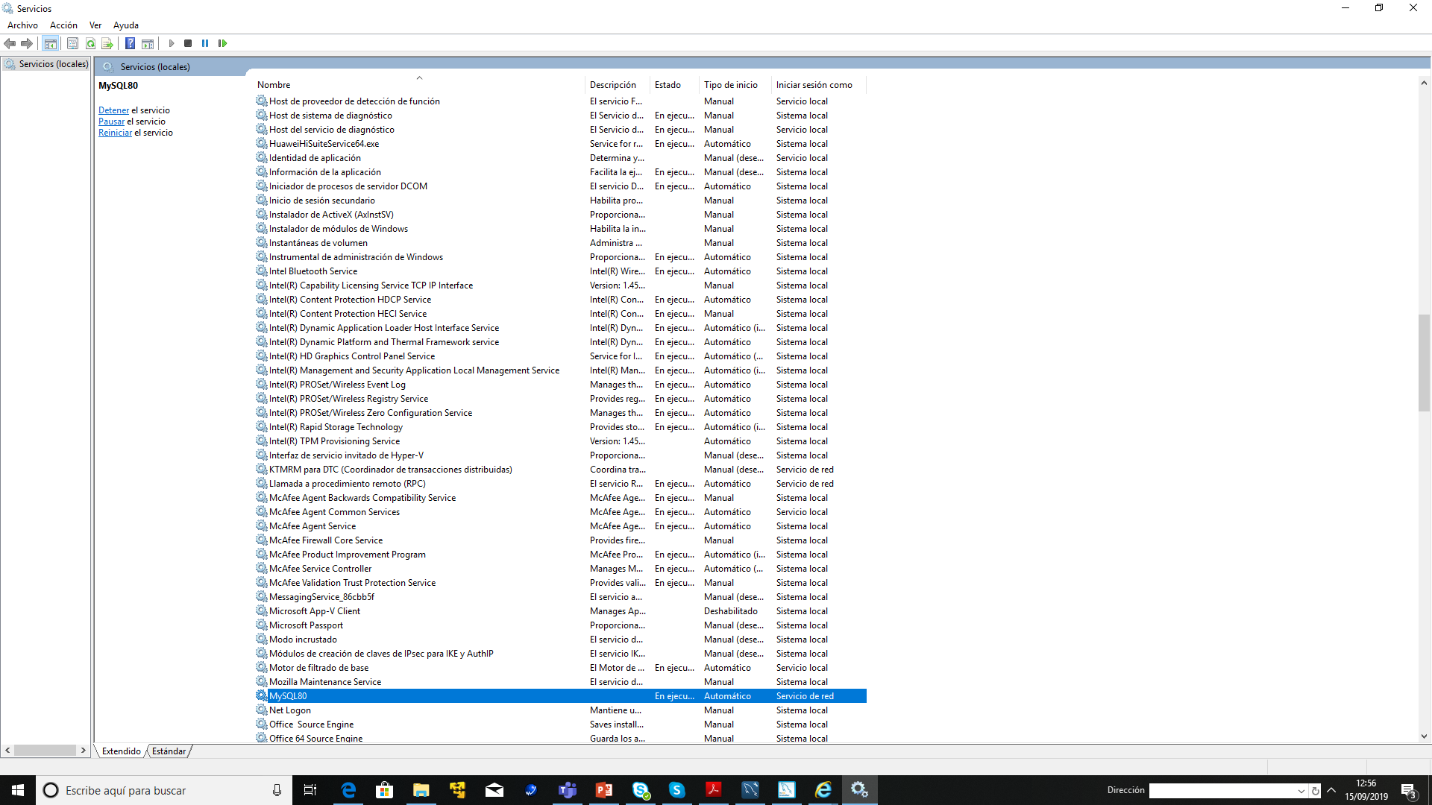
Comprobación del servicio
Comprobad que tenéis en ejecución en el Administrador de Tareas, pestaña Servicios MySQL80
Tema 2.-Modelos de Datos
Gabriel Marín Díaz - Facultad de Estudios Estadísticos

Slide 7
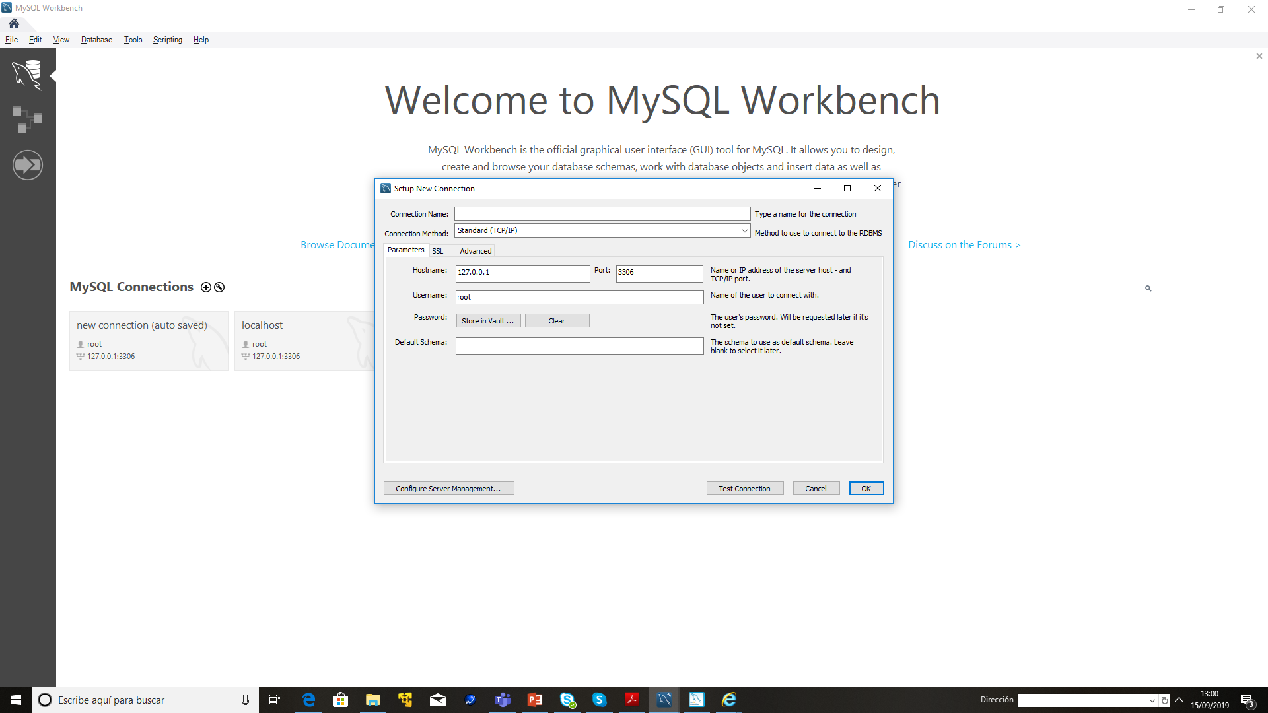
MySQL Workbench
Tema 2.-Modelos de Datos
Gabriel Marín Díaz - Facultad de Estudios Estadísticos

Slide 8
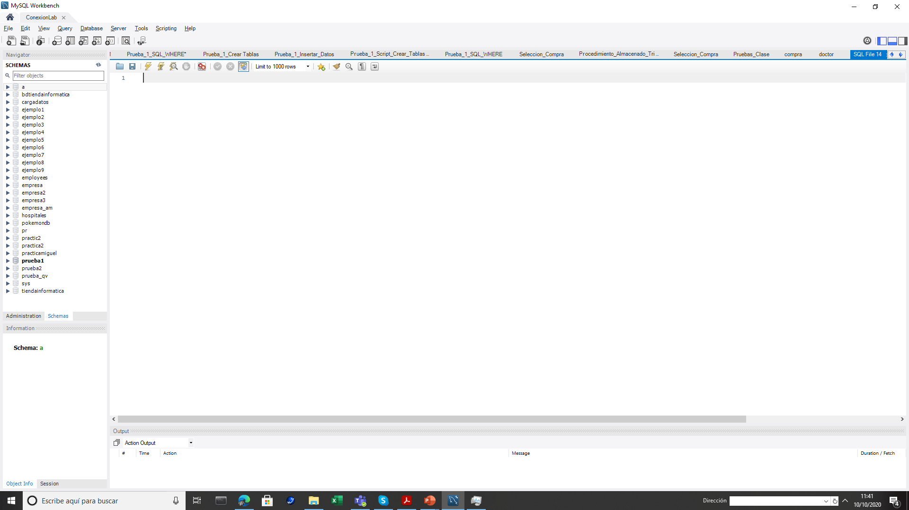
MySQL Workbench
Ya estamos preparados para empezar…
Tema 2.-Modelos de Datos
Gabriel Marín Díaz - Facultad de Estudios Estadísticos

Slide 9
!Muchas Gracias¡
GABRIEL MARÍN DÍAZ
LCDO. CIENCIAS FÍSICAS UCM
www.linkedin.com/in/gabrielmarindiaz/

